Slide 1

DEMO DAY
Урок 12: Мистецтво Презентації

Slide 2
КОД — ЦЕ ЛИШЕ 50% УСПІХУ
Навіть найкращий продукт потребує голосу, щоб про нього дізнався світ.

Slide 3

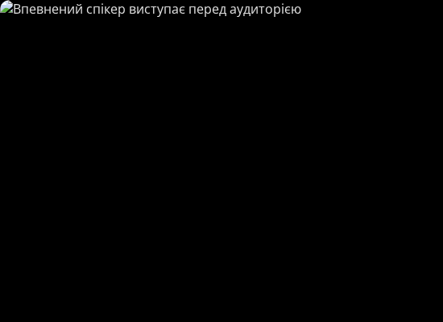
ЩО ТАКЕ "ПІТЧ"?
Пітч (Pitch) — це коротка, енергійна презентація вашого проєкту.
Час: Всього 3 хвилини.
Мета: Зацікавити, а не приспати.
Секрет: Люди купують історії, а не код.

Slide 4






ФОРМУЛА ІДЕАЛЬНОГО ВИСТУПУ
1. ГАЧОК
2. РІШЕННЯ
3. ДЕМО
4. ФІНАЛ
"Вам знайома проблема...?" Зловіть увагу з першої секунди.
Покажіть, як це працює в реальному часі.
Заклик до дії або яскравий висновок.
"Знайомтесь, це [Ім'я]..." Покажіть свого героя.

Slide 5
"Люди купують не те, ЩО ви робите, а те, ЧОМУ ви це робите."
— Саймон Сінек

Slide 6
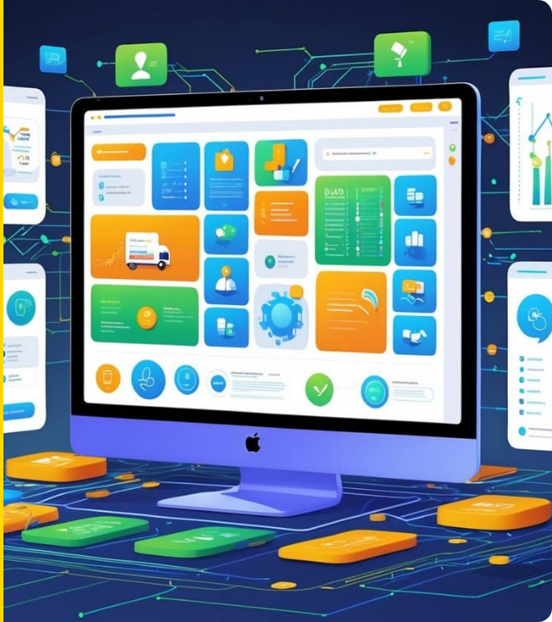
LIVE DEMO: ІНСТРУКЦІЯ З ВИЖИВАННЯ
Демонстрація в реальному часі — це завжди ризик. Закон Мерфі не спить.
Будь готовий: Запусти все ДО початку.
План Б: Май скріншоти або відео, якщо код впаде.
Коментуй: Не мовчи, коли друкуєш. Пояснюй свої дії.

Slide 7


НЕ ЗАБУДЬТЕ ПРО ТЕХНОЛОГІЇ
ПІД КАПОТОМ ВАШОГО МОНСТРА
Інвестори (і викладач) люблять знати, як це працює. Згадайте у презентації:
Python: Мова логіки.
Gemini API: Інтелект.
Tkinter: Інтерфейс.
Pillow: Робота з графікою.

